Slide 1

Rekurence a Quick Sort
Bc. Katarína Olejková
KATEDRA INFORMATIKY
UNIVERZITA PALACKÉHO V OLOMOUCI

Slide 2
Rekurzia pripomenutie
Rekurzívna funkcia je funkcia, ktorá vo svojom tele obsahuje volanie samej seba – toto volanie sa nazýva rekurzívne volanie
Cieľom rekurzívnej funkcie je v každom rekurzívnom volaní zjednodušiť problém, ktorý rieši.
Problém zjednodušuje tak dlho, dokým sa nedostane na tak jednoduchú instanciu daného problému, ktorú sme už schopný vyriešiť triviálne.

Slide 3
Faktoriál rekurzívne - pripomenutie
Factorial(n)
if n = 1
return 1
else
return n * Factorial(n – 1)
Funkcia bude volať samú seba, dokým nedosiahne BASE CASE, potom začne vracať výsledky jednotlivých rekurzívnych volaní
BASE CASE
RECURSIVE CASE

Slide 4
Časová zložitosť rekurzívnych algoritmov
Budeme riešiť pomocou rekurencí (rekurentných vzťahov)

Slide 5
Rekurence Faktoriálu
Factorial(n)
if n = 1
return 1
else
return n * Factorial(n – 1)
REKURENCE:
T(1) = 1
T(n) = 1 + T(n – 1) (cost of non-recursive work + cost of recursive work)
BASE CASE
RECURSIVE CASE

Slide 6
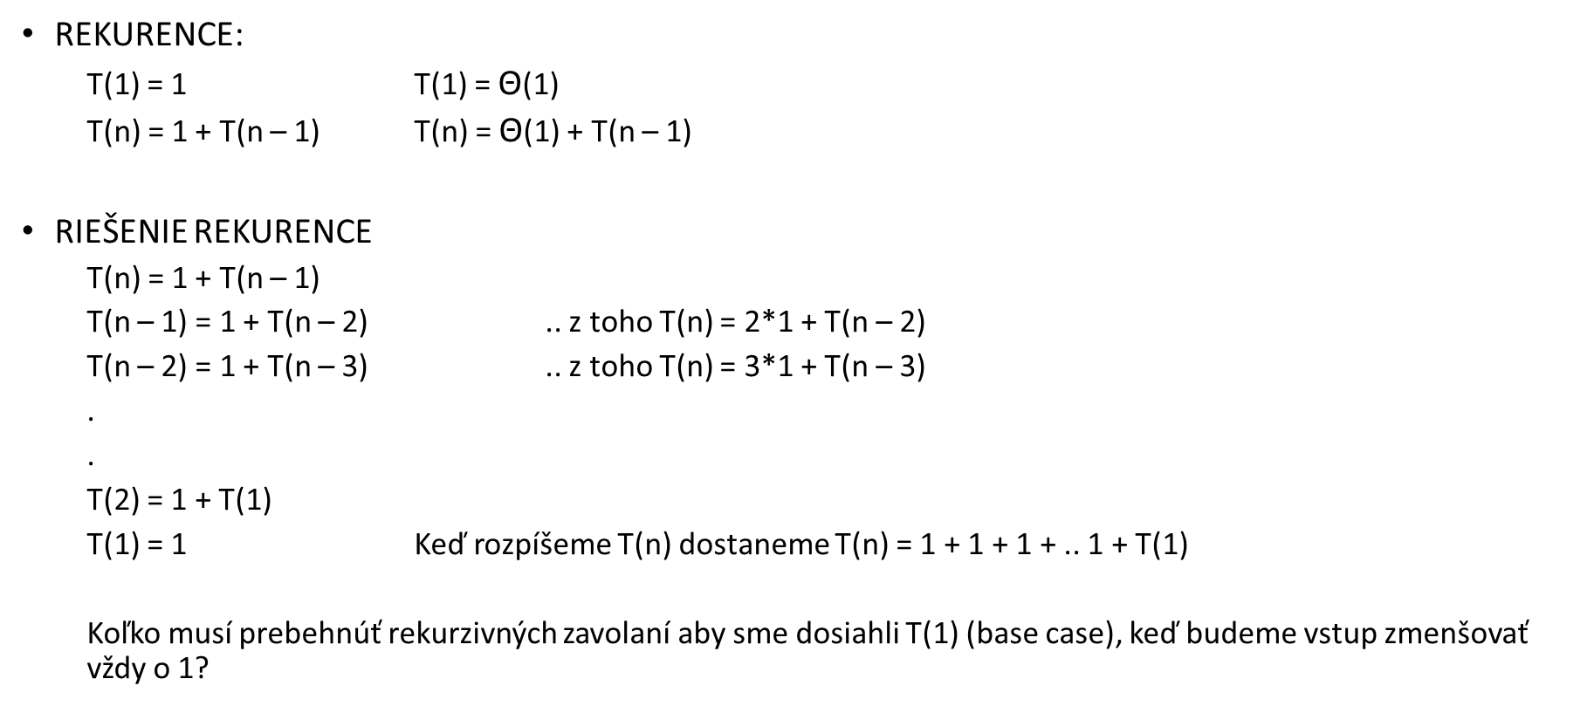
Rekurence Faktoriálu
REKURENCE:
T(1) = 1 T(1) = $\text{Θ}$(1)
T(n) = 1 + T(n – 1) T(n) = $\text{Θ}$(1) + T(n – 1)
RIEŠENIE REKURENCE
T(n) = 1 + T(n – 1)
T(n – 1) = 1 + T(n – 2) .. z toho T(n) = 2*1 + T(n – 2)
T(n – 2) = 1 + T(n – 3) .. z toho T(n) = 3*1 + T(n – 3)
.
.
T(2) = 1 + T(1)
T(1) = 1 Keď rozpíšeme T(n) dostaneme T(n) = 1 + 1 + 1 + .. 1 + T(1)
Koľko musí prebehnúť rekurzivných zavolaní aby sme dosiahli T(1) (base case), keď budeme vstup zmenšovať vždy o 1?

Slide 7
Rekurence Faktoriálu
Koľko musí prebehnúť rekurzivných zavolaní aby sme dosiahli T(1) (base case), keď budeme vstup zmenšovať vždy o 1?
T(n) = 1 + 1 + 1 + .. 1 + T(1)
n - 1
T(n) = (n – 1)*Θ(1) + Θ(1)
T(n) = Θ(n - 1) + Θ(1)
V celkovej zložitosti bude „dominovať“ výraz, ktorý má väčší asymptotický rast, v tomto prípade to bude Θ(n - 1) pretože lineárna funkcia rastie rýchlejšie ako konštantná (Θ(1))
Stačí potom dokázať že n – 1 = Θ(n) a dostaneme výsledok T(n) = Θ(n)
T(2) 2 až n = n - 1

Slide 8
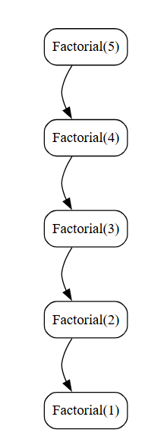
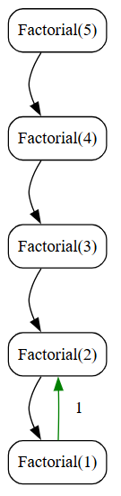
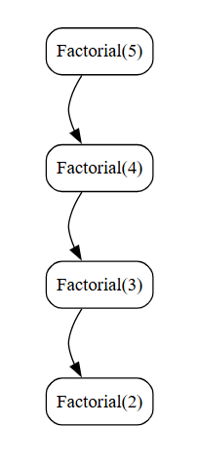
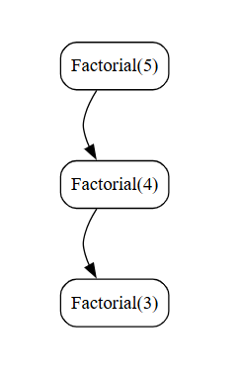
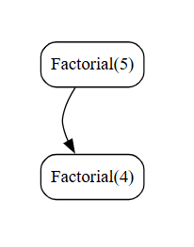
Výpočet 5! – zavoláme funkciu Factorial(5)

Slide 9
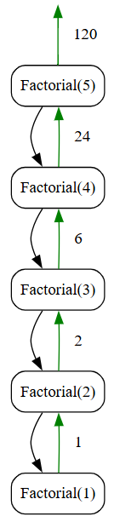
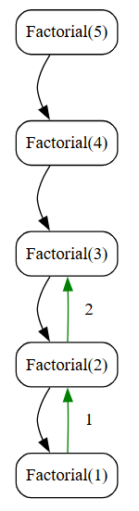
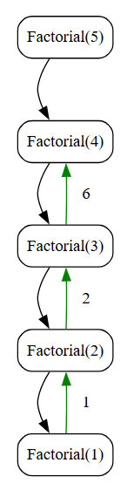
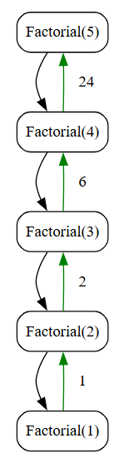
Výpočet 5! – zavoláme funkciu Factorial(5)

Slide 10
1. Príklad
Algo1(n)
if n <= 0
return 0
else
return 3 + Algo1(n – 1)
REKURENCE:
T(0) = 1 (konkrétnejšie T(n) = 1 pre n <= 0)
T(n) = 1 + T(n – 1) (cost of non-recursive work + cost of recursive work)

Slide 11
2. Príklad
Algo2(n)
if n <= 0
return 0
else
return 3 + Algo2(n – 2)
REKURENCE:
T(0) = 1
T(n) = 1 + T(n – 2) (cost of non-recursive work + cost of recursive work)

Slide 12
3. Príklad
Algo3(n)
if n > 0
return 3 * Algo3(n – 1)
else
return 1
REKURENCE:
T(0) = 1
T(n) = 1 + T(n – 1) (cost of non-recursive work + cost of recursive work)

Slide 13
4. Príklad
Algo4(n)
if n > 0
return 3 * Algo4(n – 2)
else
return 1
REKURENCE:
T(0) = 1
T(n) = 1 + T(n – 2) (cost of non-recursive work + cost of recursive work)

Slide 14
5. Príklad
Algo5(n)
if n > 0
return 3 + Algo5(n / 3)
else
return 0
REKURENCE:
T(0) = 1
T(n) = 1 + T(n / 3) (cost of non-recursive work + cost of recursive work)

Slide 15
Quick Sort
Rekurzívny triediaci algoritmus
Zvolíme prvok poľa ako PIVOT (v našom prípade to bude posledný prvok vstupného poľa)
Rozdelíme pole na dve časti podľa pivota – naľavo budú prvky menšie ako pivot a napravo prvky väčšie ako pivot
RECURSIVE CASE - funkcia zavolá samú seba na ľavú a pravú polovicu (2 rekurzívne volania)
BASE CASE – keď ľavá alebo pravá polovica bude obsahovať iba 1 prvok, pretože jeden prvok je už zotriedený

Slide 16
Quick Sort
Partition(A, p, r)
x ← A[r]
i ← p - 1
for j ← p to r - 1
if A[j] <= x
i ← i + 1
swap(A[i], A[j])
swap(A[i + 1], A[r])
return i + 1
x - pivot
p, r, i, j – indexy
Quick-Sort(A, p, r)
if p < r
q ← Partition(A, p, r)
Quick-Sort(A, p, q – 1)
Quick-Sort(A, q + 1, r)
A – vstupné pole
p, r – indexy
q – index pivota

Slide 17
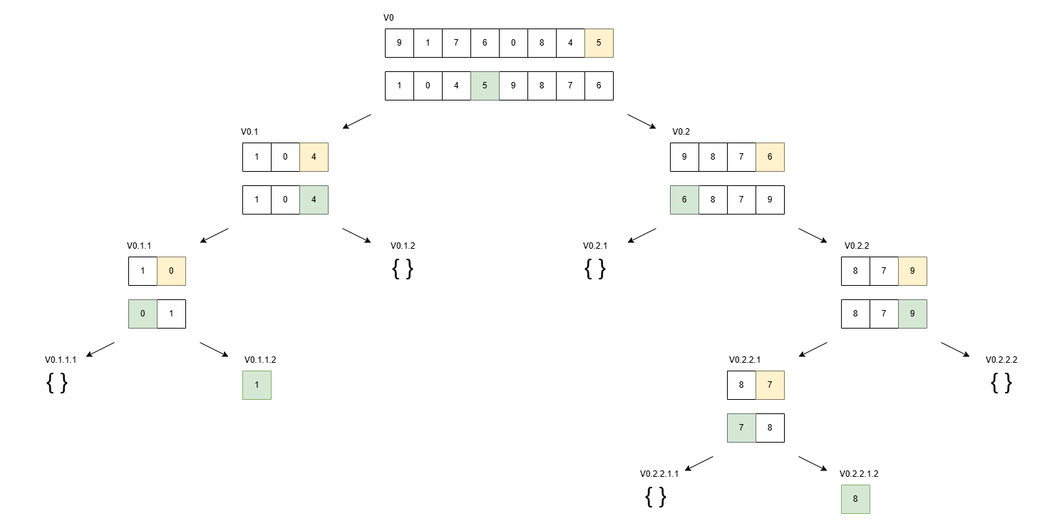
0
1
6
2
5
7
8
3
4
9
12
10
11

Slide 18
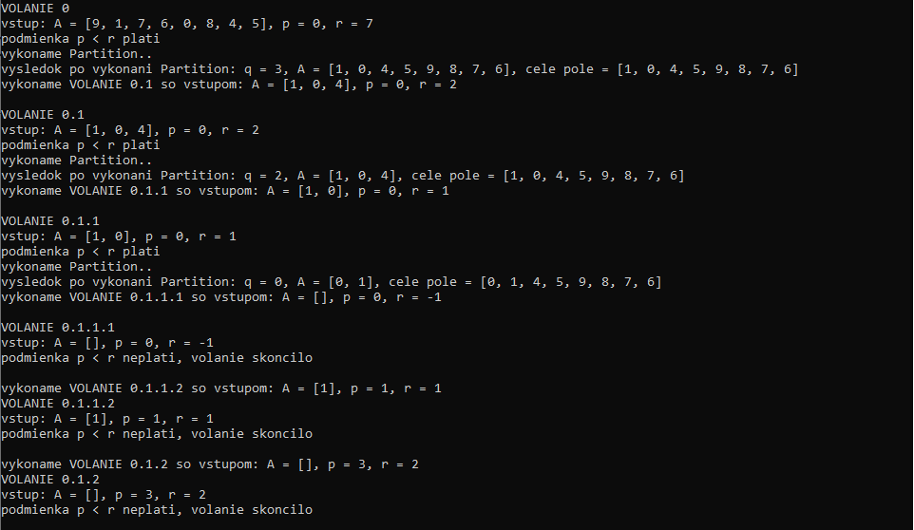

Slide 19
